Slide 1
Aula 4 - Laços de Repetição
Matheus Cumpian, Matheus Rosisca

Slide 2
Laços de Repetição
Laços de repetição são formas de fazer uma atividade várias vezes, sem precisar repetir o código no programa.
Ex:
Imprimir todos números de 1 a 1000
Imprimir números primos de 0 a 100

Slide 3
Como funcionam
Fazem uma verificação de alguma condição ao executar, e sempre devem possuir uma outra verificação que pare o loop.
Caso o seu código crie algo que não pare ele vai tentar executar infinitas vezes e vai travar.
Os diversos loops fazem a mesma função, porém algumas funções são mais fáceis de ser feitas com algum deles

Slide 4
Laço For ou Para
Executa um número fixo de vezes, que é definido no código
Para iniciá-lo precisa definir
Valor inicial: valor da variável para iniciar o for
Teste: Valor que indica quando o código vai parar de executar
Incremento: Valor que será alterado no contador

Slide 5
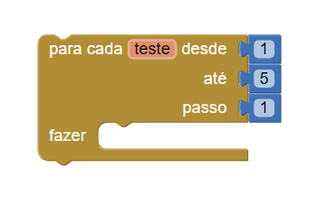
Laço For ou para
Para cada valor de teste iniciando em 1 e indo até 5, vai executar tudo que está dentro do loop e ao fim vai somar +1 no valor de teste

Slide 6
Laço While ou Enquanto
Executa enquanto a verificação for verdadeira. Não têm um número pré-definido
Para iniciá-lo precisa definir a verificação que ele fará a cada execução
Dentro dele é necessário alterar o valor verificado para sair da execução em algum ponto ou será criado um loop infinito

Slide 7
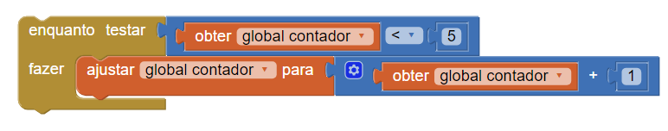
Laço while ou enquanto
Vai fazer um teste que no caso é verificar se é menor que 5, e a cada vez que o teste for satisfeito ele somará 1 a variável

Slide 8
Exemplos
Os dois exemplos que serão passados executam a mesma tarefa, mas como será visto o código será diferente para os dois casos.
No exemplo iremos imprimir números de 1 a 10 em uma legenda

Slide 9
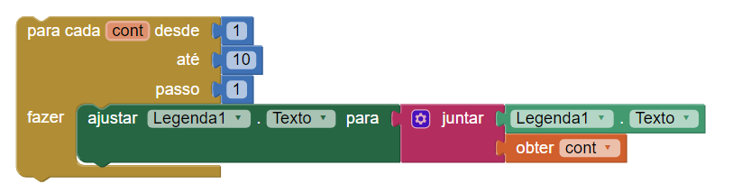
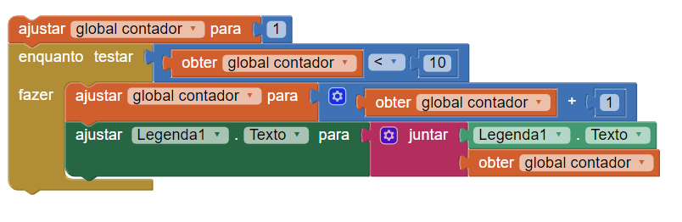

Slide 10
Atividade de Hoje
Fazer uma tabuada

Slide 11
OBRIGADO
forms
Notes:
https://forms.office.com/Pages/ResponsePage.aspx?id=M9Ks01QtHUCMw9hthhS3xf_c7vQzgrpCgp0pp6AEf8ZUMkxJNlpUSTVDWjY5SDFFM05LRDRRMFY1WS4u

